Slide 1


Metamorphic testing
Ivan Capasso
N86002587
Anno accademico
2020-2021
Relatore
Adriano Peron

Slide 2


Necessità di test automatici
Come verificare la validità di un test case?
Teoricamente, bisognerebbe avere un test dell’oracolo
Problema:
Nella pratica, spesso non si può scegliere questa strategia poiché richiede molta mano d’opera e tempo
Questi tipi di test si dicono non verificabili (untestable tests)

Slide 3
Testing
Quando faccio testing, confronto l'output del sistema con:
Con un oracolo noto;
Con un modello (model-based testing);
Con altri output dello stesso sistema che sto testando!

Slide 4
Esempio
Supponiamo di voler cercare un albergo a Roma per una determinata data su Booking.com.
Il sito ci mostra 7,378 risultati: come facciamo a capire se l’output è corretto? Manca qualche albergo? Ci sono alberghi di altre città in questa lista?

Slide 5
Cos’è una metamorphic relation?
Una metamorpic relation (MR) è una proprietà necessaria della funzionalità del programma previsto.
Richiede conoscenza del dominio, specifiche del programma etc…
La sua implementazione, trasforma i casi di test esistenti (source) in nuovi (follow-up) e se l’output di quest’ultimo non soddisfa la MR il programma dev’essere difettoso (Faulty).
Input
Programma
Output
x
f(x)
Regola applicata
Verifica
(Success,Faulty)
Input
Programma
Output
g(x)
f(g(x))

Slide 6
Esempi di metamorphic relation
Supponiamo di voler cercare un albergo a Roma per una determinata data su Booking.com.
Il sito ci mostra 7,378 risultati: come facciamo a capire se l’output è corretto? Manca qualche albergo? Ci sono alberghi di altre città in questa lista?
MR1:Applicare un filtro sul prezzo a notte di 80-150€.
Il risultato dev’essere un sottoinsieme dell’insieme di partenza.
MR2: Applicare un filtro sul numero di stelle =1 , ripetere la ricerca e porre il numero di stelle =2, 3… il risultato dei 5 test devono essere sottoinsiemi dell’insieme di partenza e la loro intersezione nulla.
MR3: Applicare un ordinamento basato sul numero di recensioni e verificare che i due insiemi sono uguali.

Slide 7
Individuazione delle metamorphic relation
Basata sull’input: Si pensa ai cambiamenti del programma in base a determinati input, esaminando i tipi di dato e le operazioni ad esse associate. Utilizzato in ambiente matematico e in teoria dei grafi
Basata sull’output: Si parte da un gruppo di test case con proprietà simili da voler testare e si esamina l’output per determinare una regola. Utile se già si possiedono test case simili tra loro
Generazione automatica di test case: Partendo da un test di partenza, si costruiscono test con variazioni sempre più grandi sull’input, si verifica quali sono le variabili più o meno comuni per tutti i test e ci si costruisce sopra una regola. Approccio tipico in contesti di Machine Learning.

Slide 8
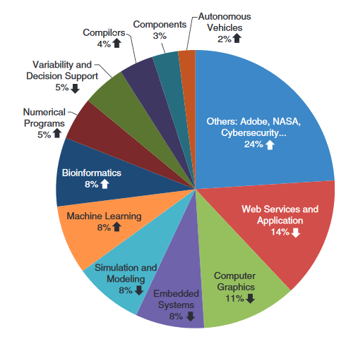

Applicazioni
Il grafico mostra i domini di ricerca in cui il metamorphic testing è stato argomento di 84 articoli pubblicati dal 1998 al 2018¹.
I settori più popolari sono sicuramente Web application e Computer Graphics, ma c’è anche una varietà di settori come software finanziario, programmi di ottimizzazione, cybersecurity e data analytics, nonché applicazioni industriali in organizzazioni come NASA e Adobe.
Il grafico lascia intuire una crescita dell’uso di queste tecniche nei settori incentrati più sull’IA, come Machine Learning, Bioinformatica e Self-Driving.
¹S.Segura..,T.Chen (2020) “Metamorphic Testing: Testing the Untestable”

Slide 9
Esempi: AI-Driven Drone Fraunhofer Center for Experimental Engineering
L’idea è quella di definire uno scenario di volo per il drone ed osservando il comportamento, si aggiungono variazioni allo scenario, verificando che non ci siano cambiamenti.
ES: Il drone dovrebbe muoversi equamente da Nord o Sud se le distanze fra gli oggetti sono le stesse.
Questo approccio ha permesso l’individuazione di comportamenti inattesi del drone, come incidenti etc…

Slide 10
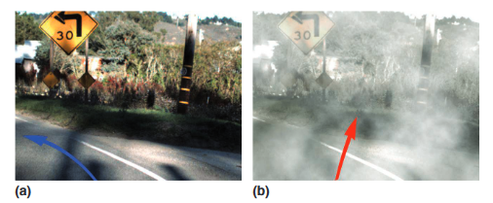
Esempi: DNN for self-driving cars University of Virginia and Columbia University : DeepTest
Si generano automaticamente test case basati su condizioni di guida come pioggia o nebbia; condizioni dove l’auto dovrebbe comportarsi in modo simile alla sua situazione di partenza.
Invece, sono stati trovati migliaia di azioni errate in diverse condizioni di guida realistiche, alcune delle quali avrebbero portato ad incidenti mortali.
Un esempio di comportamento errato trovato da DeepTest:
Nella figura (a) la scena originale, (b) è la stessa foto a cui è stata aggiunta della nebbia.

Slide 11
Limitazioni
Il metamorphic testing non è applicabile in tutti i domini: molti hanno bisogno di certezze.
L’individuazione delle metamorphic relation non è per nulla semplice: processo manuale, che richiede creatività e ingegno.
Come scegliere le relazioni più efficaci? Di quanto sto risolvendo il problema dell’oracolo applicando questa MR?

Slide 12
Grazie per l’attenzione

